Slide 1
«Не рядом, а вместе!»
Наставник: Колесникова Ольга Владимировна
Должность: учитель начальных классов
МБОУ «СОШ №1» ПГО, 89024862451.
Наставляемый: Тисова Елена Юрьевна, учитель начальных классов
(форма наставничества «учитель-учитель»)
2023-2024г.

Slide 2
Рекламное описание практики /краткая аннотация.
Суть инициативы проекта в состоит в том, чтобы помочь молодому специалисту Успешное закрепление молодого специалиста в должности педагога, повышение его профессионального потенциала и уровня, а также создание внутри образовательной организации комфортной профессиональной среды, позволяющей реализовывать актуальные педагогические задачи на высоком уровне.
Целевая аудитория (Для кого предназначена практика?).
учитель; учитель;
Актуализация проблемы
(почему это делаем? Какую проблему решаем и какую потребность закрываем?)
2

Slide 3
Целеполагание
Обоснование актуальности практики Высокая профессиональная компетентность педагогов необходима для эффективной организации воспитательно-образовательного процесса. В образовательных учреждениях молодые специалисты имеют те же должностные обязанности и несут ту же ответственность, что и коллеги с многолетним стажем работы, а администрация, воспитанники и их родители ожидают от них столь же безупречного профессионализма.
Цель - создание организационно-методических условий для успешной адаптации молодого специалиста в условиях современной школы. Формирование профессиональных умений и навыков у молодого педагога для успешного применения на практике.
Результат/ продукт - успешная адаптации начинающего педагога в учреждении;
- активизации практических, индивидуальных, самостоятельных навыков преподавания;
- повышение профессиональной компетентности молодого педагога в вопросах педагогики и психологии;
- обеспечение непрерывного совершенствования качества преподавания;
- совершенствование методов работы по развитию творческой и самостоятельной деятельности обучающихся;
- использование в работе начинающих педагогов инновационных педагогических технологий.

Slide 4
Пошаговое описание практики
Как достигается результат?
Что делаем? | Как делаем?
Традиции школы. Ближайшие и перспективные планы школы. | 1. Планирование и организация работы по предмету (изучение основных тем программ, составление календарно-тематического планирования, знакомство с УМК, методической литературой, составление рабочих программ, поурочное планирование
2. Участие молодого специалиста в заседании ШМО (выступление по теме самообразования); | 2. Посещение уроков, мероприятий, праздников у опытных учителей школы; Посещение уроков молодого учителя с целью выявления затруднений, оказания методической помощи; Посещение открытого урока молодого учителя-коллеги с целью знакомства с опытом работы. Анализ и самоанализ урока;
3. Создание трудной ситуации на занятиях и выход из неё; | 3. Анализ педагогических ситуаций. Анализ различных стилей педагогического общения (авторитарный, либерально- попустительский, демократический). Преимущества демократического стиля общения. Структура педагогических воздействий (организующее, оценивающее, дисциплинирующее);

Slide 5
Содержание. Идея проекта
Краткая характеристика подходов, форм и методов работы,
использовавшихся в ходе реализации практики
Методы и виды работы использованные в ходе реализации практики: включают консультирование, информирование, личный пример, организацию обсуждения, в процессе которого осуществляется оценка и осмысление опыта, создание специальных ситуаций, расширяющих опыт наставляемого, организацию деятельности наставляемого, выступающей фактором его развития, методы диагнотико-развивающего и контролирующего оценивания, методы актуализации индивидуальной мотивации.

Slide 6
Краткое описание наиболее яркого и показательного примера из опыта реализации практики
Успешный пример совместной деятельности по модели наставничества «Учитель- учитель» продемонстрировала наставническая пара в составе молодого специалиста Тисовой Елены Юрьевны, учителя начальных классов, и учителя-наставника Колесниковой Ольги Владимировны. Под руководством опытного педагога Елена Юрьевна в 2023\2024 учебном году организовала работу творческой мастерской, активными участниками которой стали учащиеся 1 класса и их родители. Основное направление деятельности творческой мастерской – работа с природным материалом. Учащиеся первого класса стали активными участниками Всероссийского благотворительного проекта «Ракушка добра». Лучшие работы учащихся были реализованы на школьной благотворительной ярмарке, состоявшейся в марте 2024 года. Елена Юрьевна выступила инициатором и организатором школьной акции «Подарок выпускнику», лучшие работы учащихся начальных классов были вручены выпускникам 11 класса на празднике «Звени, Последний звонок!» (24 мая 2024 года) Совместно с учителем – наставником Елена Юрьевна приняла участие в школьном практикуме «Современные образовательные технологии, их использование в учебном процессе», для участия в котором молодой специалист подготовила презентацию и методические материалы по теме «Современный урок в начальной школе». Молодой специалист в течение учебного года принимала активное участие в заседании школьных методических объединений учителей начальных и классных руководителей., выступила с докладом «Степень комфортности нахождения учащихся в классном коллективе»
7

Slide 7
Описание критериев результативности (количественные и качественные показатели) в корреляции со SMART-целями
Количественные показатели
1. 1 место за номинацию: открытка памяти «Помним, славим, гордимся» ; 2 место за номинацию рисунок «Эхо Победы в наших сердцах»
2. Подготовлен материал для выступления на педагогическом практикуме.
3. Подготовлен доклад на методическое заседание.
Качественные показатели
Качественно организован учебный процесс.
2. Молодого специалист сформировались ключевые компетентности.
3. Педагог готов к эффективной организации учебного и творческого процесса.

Slide 8
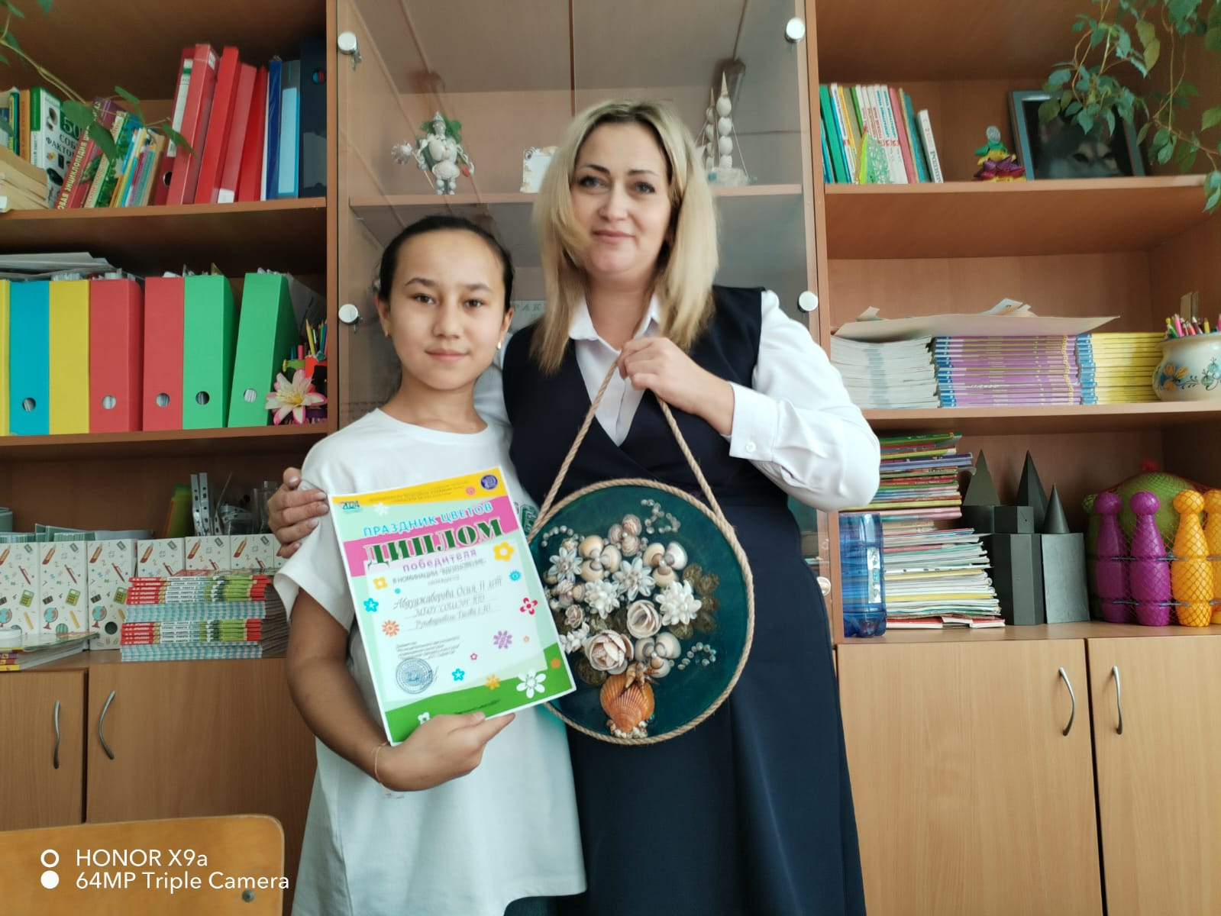
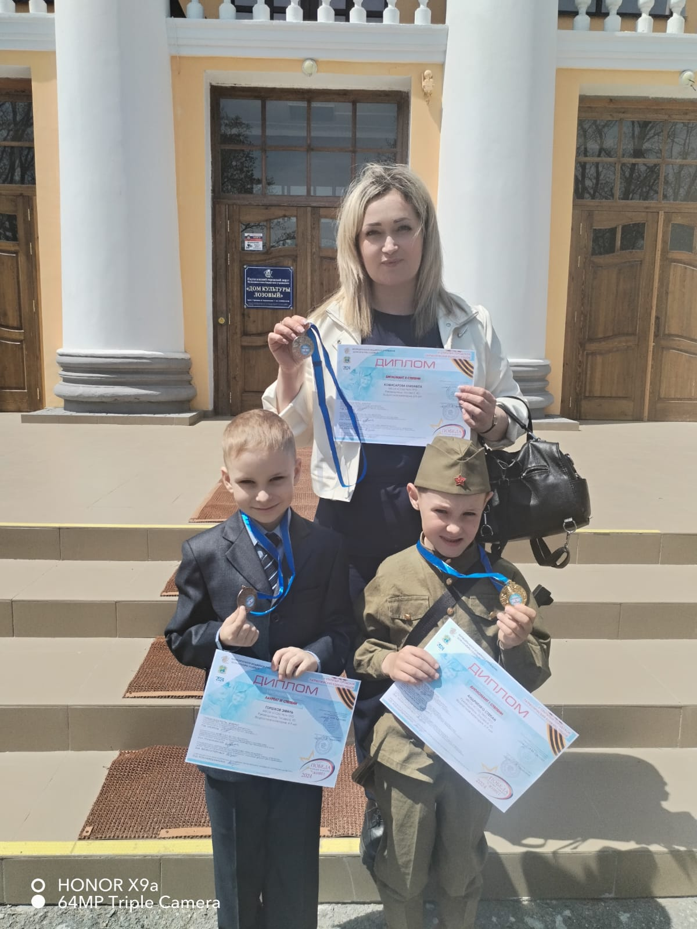
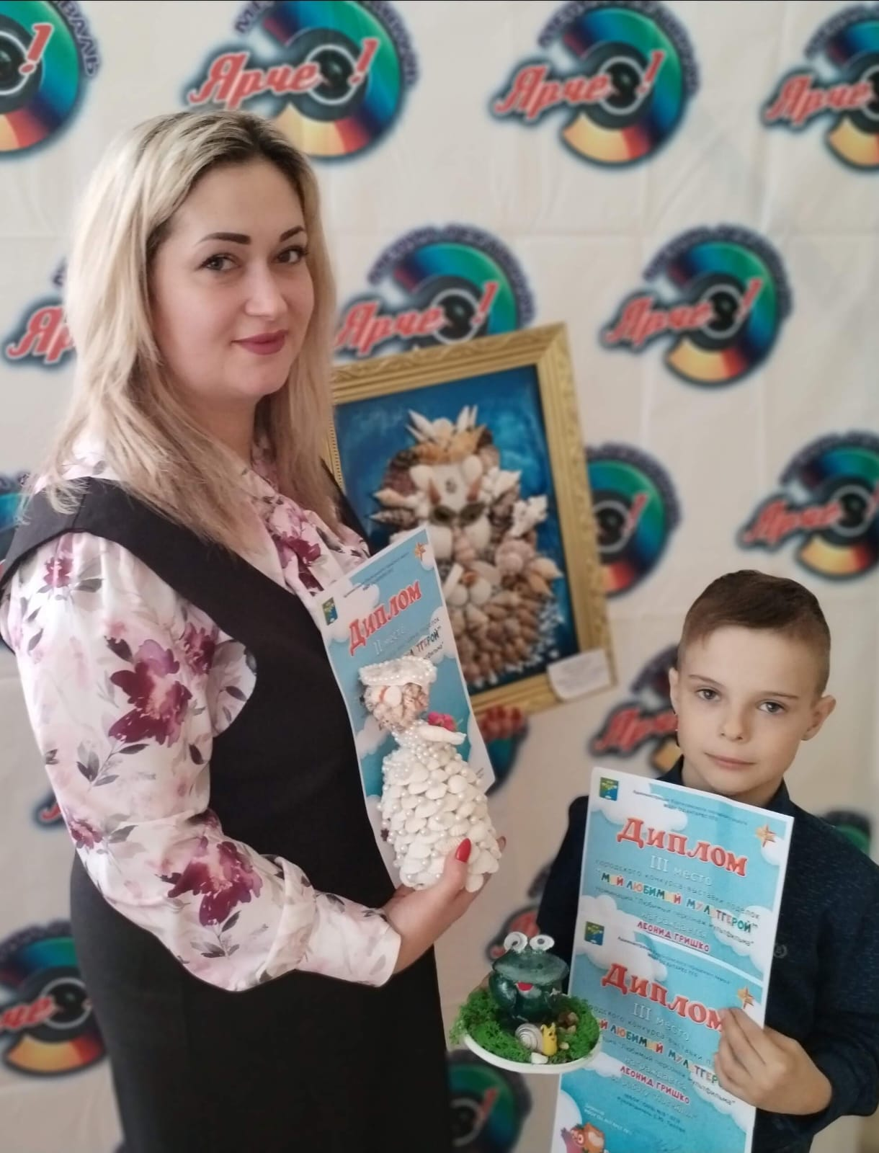
Дополнительные материалы (приложения), а также подборка фотографий (не более 10) для включения их в фотогалерею сообщества

Slide 9
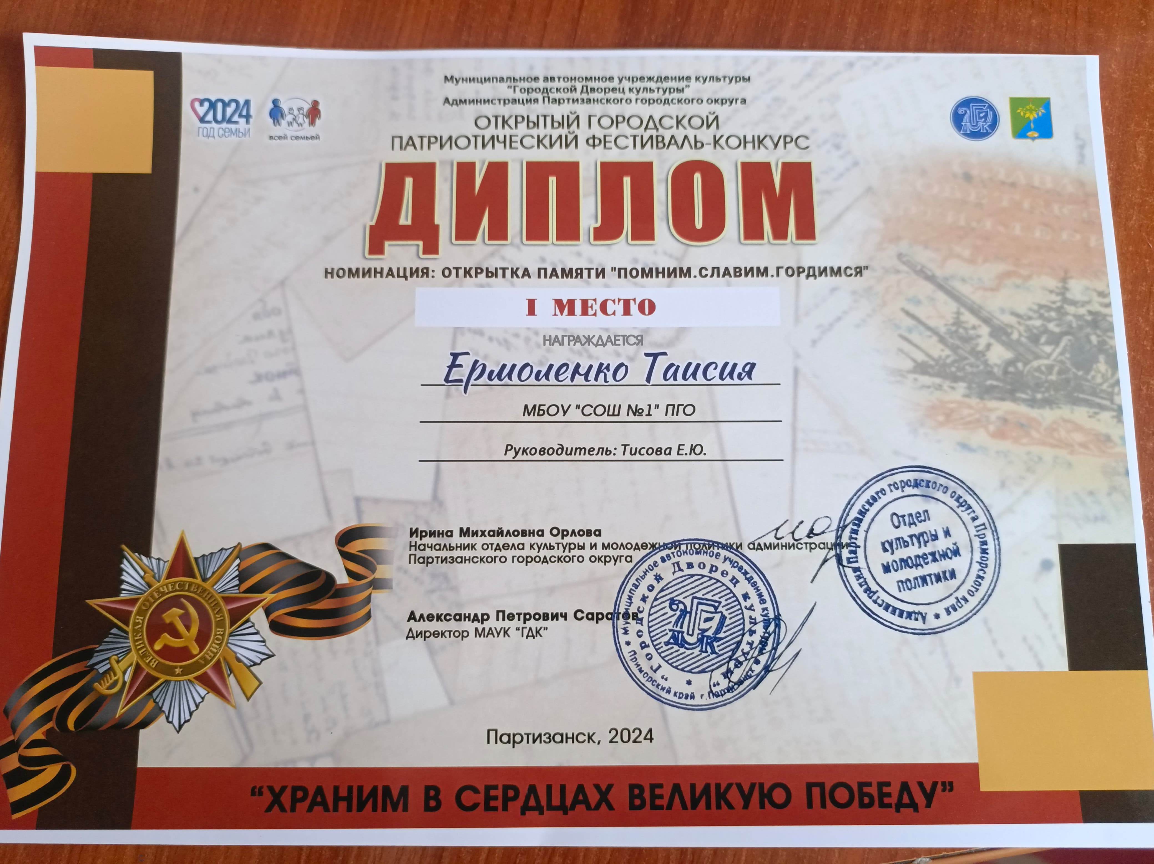

Slide 10
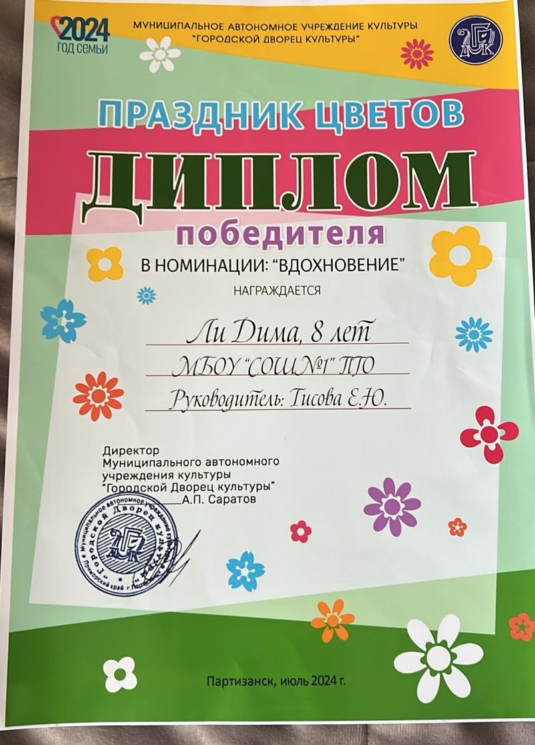

Slide 11
